Slide 1
Samfundstyper

Slide 2
Hvem er vi? - den frie vilje?
Det samfundsskabte menneske?
De menneskeskabte samfund?
Det gruppestyrede menneske?
Det indre-styrede vs det ydre-styrede individ
Kamæleonen?

Slide 3
Alle tiders samfund?
Samfundstyper:
Traditionelt samfund - ca. 1850
Det moderne samfund - ca. 1850 til ca. 1960
Det senmoderne samfund - ca. 1960 –

Slide 4
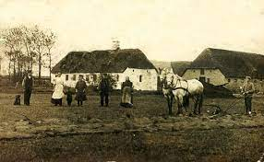
Det traditionelle samfund
Landbrugssamfund
De primære erhverv fyldte mest
Livsvigtige fællesskaber
Stærke hierarkier
Alle kendte deres plads
Stærke sanktionssystemer – eksklusion
Meget lav social mobilitet
Familien som arbejdsfællesskab - generationsfamilien
Regulering via traditioner og religion
Forudsigelighed og politisk stabilitet

Slide 5
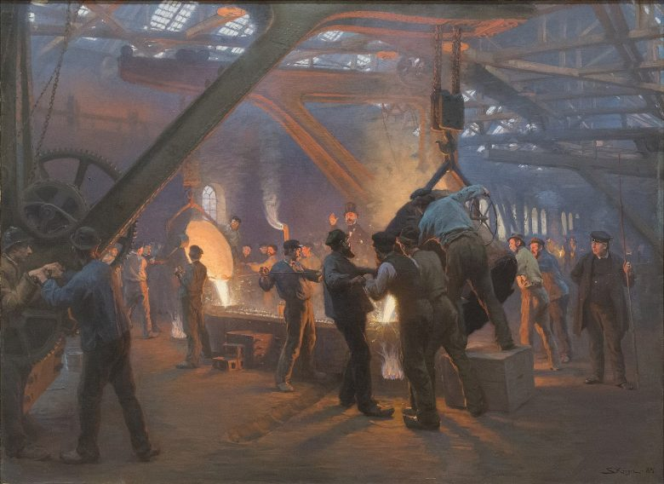
Det moderne samfund
Industrisamfundet
De sekundære erhverv fylder mest
Voldsom forandringer:
Teknologisk udviklinger: industrialisering, mekanisering, kommunikation og transport
Urbanisering og mekanisering af landbruget
Fra generationsfamilie til kernefamilie
Pres for at individet skulle have mere plads
Demokrati (rettigheder), uddannelse og begyndende ligestilling mellem kønnene
Social mobilitet: Man kan som individ forbedre sine egne levevilkår

Slide 6
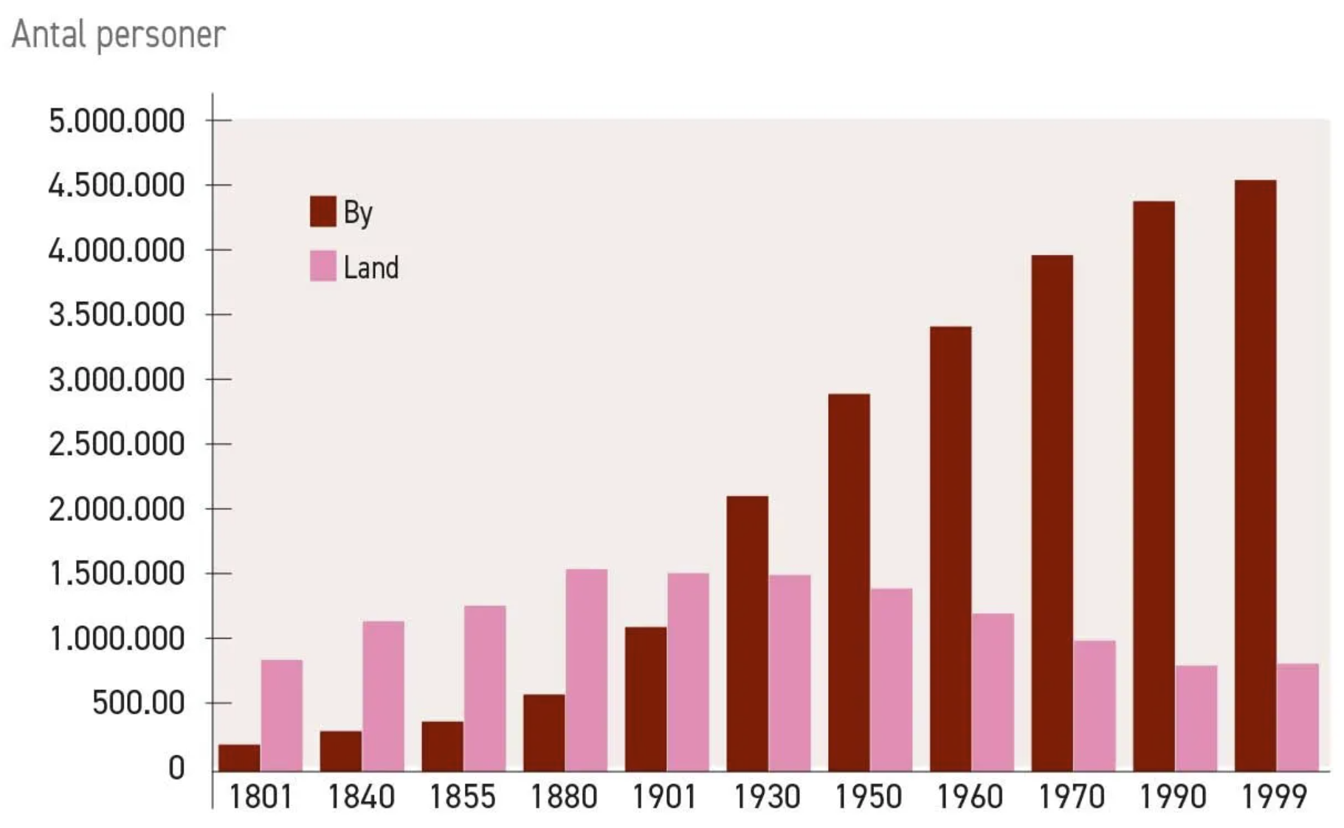
Urbanisering

Slide 7

Det senmoderne samfund
Tiltagende individualisering – kulturel frisættelse
Identitet som valgbiografier som skal formes
De tertiære erhverv fylder mest: kommunikation, service, handel
Forandrer sig med stigende hastighed
Individet skal være omstillingsparat, fleksibelt og skal kunne tilpasse sig
Grænser mellem køn i opløsning og mange familieformer opstår

Slide 8
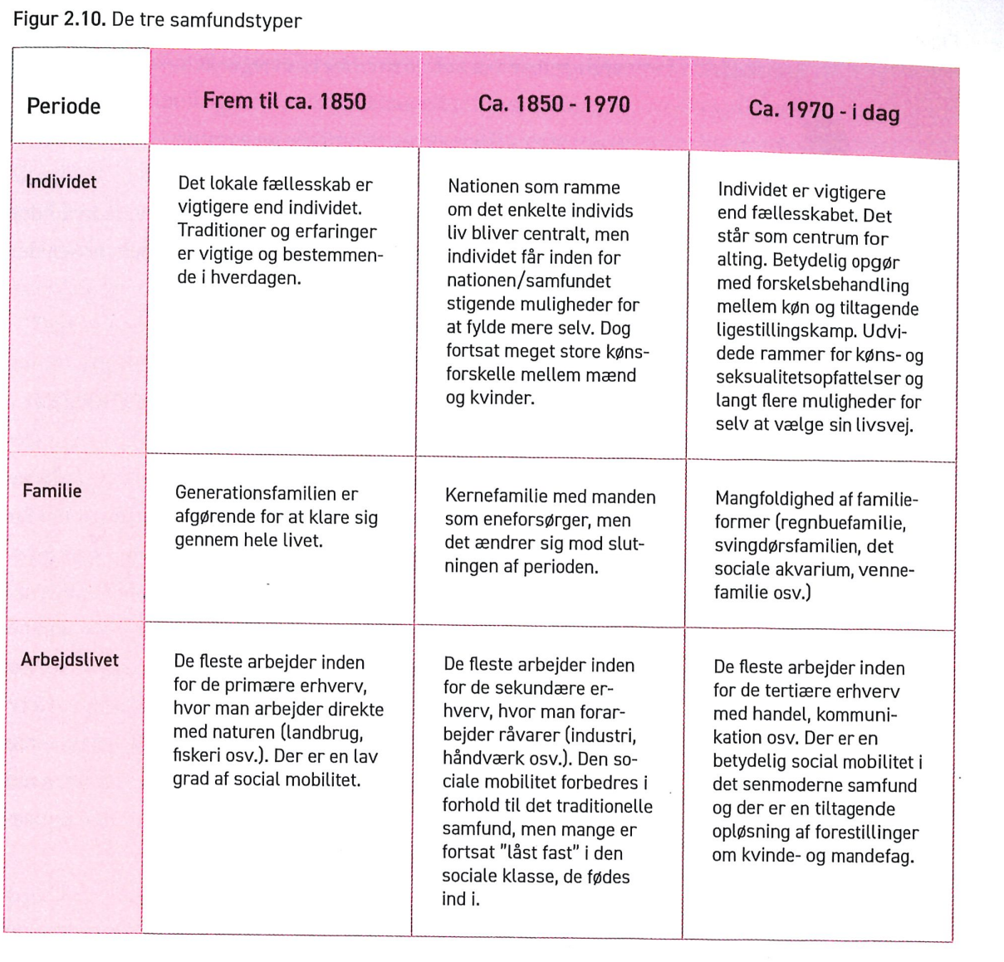

Slide 9
Socialkarakter?
Til samfundstyperne knytter der sig en særlig socialkarakter – typiske menneskelige egenskaber udsprunget af de historiske betingelser for udvikling af individernes identitet.
SPØRGSMÅL?
Hvad karakteriserer adfærden (meget) generelt?
Hvilke egenskaber var funktionelle ift. samfundets behov?

Slide 10
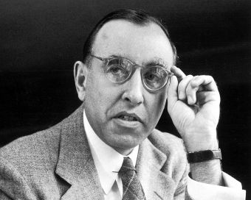
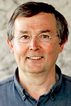
Socialkarakter – det ideele menneske til alle tider?
Samfundstype | Central(nødvendig) karakteregenskab | Riesmans socialkarakterer | Bouchets socialkarakterer
Det traditionelle samfund | Lydighed | Det traditionsstyrede individ | Myren
Det moderne samfund | Selvstændighed | Det indrestyrede individ | Sneglen
Det senmoderne samfund | Tilpasning | Det gruppestyrede individ | Kamæleonen

Slide 11
Gruppearbejde
Begynd med individuelt at gå gennem øvelsen på lektionen – link
I er opdelt i tilfældige grupper af 3. Hver gruppe skal beskrive en typisk hverdag for en ung (dreng eller pige) ud fra en given samfundstype.
  Hvad arbejder man med? Hvem bestemmer? Kønsroller? Børnenes rolle og betydning? Livsforløb? Etc.
  I skal kunne fortælle om det på klassen på 3-5 minutter i slutningen af lektionen. Vi vælger en gruppe fra hver samfundstype
1-3: Det traditionelle samfund
4-6: Det moderne samfund
7-9: Det senmoderne samfund

Slide 12
Teorier om samfundets udvikling
Anthony Giddens – refleksivitet i det moderne samfund
Hartmut Rosa – accelerationssamfundet
Byung-Chul Han – præstationssamfund og perfekthedskultur
Andreas Reckwitz – singularitetens tidsalder
Jean Twenge - SoMe

